Slide 1

Αξιοποίηση της Τεχνητής Νοημοσύνης στη Διδασκαλία και τη Μάθηση στην Ανώτατη Εκπαίδευση
Πολιτικές, Επαγγελματική Ανάπτυξη και Παιδαγωγικές Προκλήσεις
Κούντιος Γεώργιος
Επίκουρος Καθηγητής Τμήματος Γεωπονίας ΔΙ.ΠΑ.Ε
Συντονιστής Δράσεων του ΚΕΔΙΜΑ ΔΙ.ΠΑ.Ε
Notes:
Στη σημερινή παρουσίαση θα δούμε πώς το ίδρυμά μας προσεγγίζει την ενσωμάτωση της Τεχνητής Νοημοσύνης στη διδασκαλία και τη μάθηση, εστιάζοντας στις πολιτικές που εφαρμόζουμε, την υποστήριξη του προσωπικού και τις σύγχρονες παιδαγωγικές προκλήσεις.

Slide 2







Το Τρίπτυχο της Στρατηγικής
Το Θεμέλιο
Ο Μηχανισμός
Η Εξωστρέφεια
Πλαίσιο Αρχών για δεοντολογία και ακεραιότητα.
Διττή Υποστήριξη μέσω ΚΕΔΙΜΑ και ΚΕΔΙΒΙΜ.
Διεθνής παρουσία και ευρωπαϊκός διάλογος.
Notes:
Η στρατηγική του ιδρύματός μας γύρω από την ΤΝ δεν είναι μονοδιάστατη. Βασίζεται σε ένα τρίπτυχο:
Το Θεμέλιο: Είναι το πλαίσιο των αρχών μας, που διασφαλίζει τη δεοντολογία και την ακαδημαϊκή ακεραιότητα.
Ο Μηχανισμός: Εδώ έχουμε μια διττή υποστήριξη: το ΚΕΔΙΜΑ για την εσωτερική βελτίωση της διδασκαλίας και το ΚΕΔΙΒΙΜ για την κατάρτιση.
Η Εξωστρέφεια: Η ενεργός συμμετοχή μας στον ευρωπαϊκό και διεθνή διάλογο.

Slide 3
Πλαίσιο Αρχών και Κατευθυντήριες Γραμμές
Το ΔΙΠΑΕ υιοθετεί μια ευέλικτη προσέγγιση, αποφεύγοντας τα στατικά και μονολιθικά κείμενα πολιτικής για την Τεχνητή Νοημοσύνη.
Δυναμική Λειτουργία
Λειτουργεί μέσω ενός εξελισσόμενου πλαισίου αρχών.
Ηθική Καθοδήγηση
Υπό τη διαρκή εποπτεία της Επιτροπής Δεοντολογίας.
Προσαρμοστικότητα
Διασφαλίζει συνεχή εναρμόνιση με τις τεχνολογικές εξελίξεις.
Notes:
Πρέπει να τονίσω ότι στο ΔΙΠΑΕ δεν έχουμε επιλέξει ένα άκαμπτο, μονολιθικό κείμενο πολιτικής για το σύνολο του ιδρύματος. Αντίθετα, λειτουργούμε με μια δυναμική προσέγγιση. Βασιζόμαστε σε ένα εξελισσόμενο πλαίσιο αρχών, το οποίο τελεί υπό τη διαρκή ηθική καθοδήγηση της Επιτροπής Δεοντολογίας. Αυτή η ευελιξία μας επιτρέπει να προσαρμοζόμαστε συνεχώς στις ραγδαίες τεχνολογικές εξελίξεις.

Slide 4





Άξονες Αξιοποίησης Τεχνητής Νοημοσύνης
Ακαδημαϊκή Ακεραιότητα
EU AI Act
GDPR
Εκπαιδευτική Υπευθυνότητα
Η Τεχνητή Νοημοσύνη ως υποστηρικτικό μέσο, όχι ως υποκατάστατο εργασίας.
Πλήρης εναρμόνιση με τα ευρωπαϊκά πρότυπα διαφάνειας.
Αυστηρή προστασία ταυτοποιήσιμων δεδομένων φοιτητών.
Κριτική αξιολόγηση των αποτελεσμάτων της Τεχνητής Νοημοσύνης και χρήση για την εξατομίκευση της διδασκαλίας και αυτοματοποίηση διοικητικών εργασιών.
Notes:
Το πλαίσιό μας στηρίζεται σε 4 ξεκάθαρους άξονες:
Πρώτον, στην Ακαδημαϊκή Ακεραιότητα. Η ΤΝ είναι υποστηρικτικό μέσο και σε καμία περίπτωση δεν υποκαθιστά την πρωτότυπη εργασία των φοιτητών.
Δεύτερον, στο EU AI Act. Εναρμονιζόμαστε πλήρως με τα ευρωπαϊκά πρότυπα διαφάνειας.
Τρίτον, στο GDPR. Απαγορεύεται αυστηρά η χρήση μη εγκεκριμένων εργαλείων για την εισαγωγή ευαίσθητων δεδομένων των φοιτητών (Προστασία προσωπικών δεδομέων καθηγητών-φοιτητών).
Τέταρτον, στην Εκπαιδευτική Υπευθυνότητα. Προωθούμε την κριτική αξιολόγηση των αποτελεσμάτων της ΤΝ, ενώ την αξιοποιούμε για την εξατομίκευση της διδασκαλίας και τη μείωση του διοικητικού φόρτου.

Slide 5

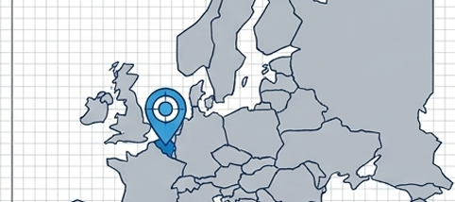

Δράσεις Διαμόρφωσης Πολιτικής
Διεθνής Εκπροσώπηση
Επίπεδο Τμήματος
Ημερίδα από το Διεθνές Πανεπιστήμιο της Ελλάδος στις Βρυξέλλες, με τίτλο «Το AI ως εργαλείο μεταρρύθμισης: Ευρωπαϊκές εξελίξεις και προοπτικές», εντάσσεται στην ευρύτερη στρατηγική του ιδρύματος.
Οι διδάσκοντες ενσωματώνουν στα syllabi συγκεκριμένους κανόνες για το πώς επιτρέπεται η χρήση Generative AI (GenAI) στις εργασίες εξαμήνου.
Notes:
Πώς κάνουμε πράξη αυτά τα βήματα; Σε επίπεδο διεθνούς εκπροσώπησης, ξεχωρίζει η Ημερίδα που διοργάνωσε το ΔΙΠΑΕ στις Βρυξέλλες με θέμα "Το AI ως εργαλείο μεταρρύθμισης", προετοιμάζοντας την κοινότητά μας για το EU AI Act. Παράλληλα, κατεβαίνοντας στο επίπεδο του Τμήματος (για παράδειγμα στους Μηχανικούς Πληροφορικής), βλέπουμε ήδη τους διδάσκοντες να ενσωματώνουν στις περιγραφές των μαθημάτων τους (στα syllabi) ρητούς κανόνες για το πότε και πώς επιτρέπεται η χρήση Generative AI στις εργασίες.

Slide 6




Πως Εμπλέκεται το ΚΕΔΙΜΑ ΔΙ.ΠΑ.Ε
1. Καθοδήγηση
2. Ακεραιότητα
3. Επιμόρφωση
4. Συμπερίληψη
Ενημέρωση ΔΕΠ για GenAI στη διδακτική διαδικασία.
Χρήση Τεχνητής Νοημοσύνης για ενίσχυση κριτικής σκέψης και αποτροπή λογοκλοπής.
Workshops για εξατομικευμένη μάθηση και αυτοματοποίηση feedback.
Προσβάσιμο εκπαιδευτικό υλικό μέσω Τεχνητής Νοημοσύνης.
Notes:
Κομβικό ρόλο σε όλο αυτό παίζει το ΚΕΔΙΜΑ, λειτουργώντας ως ο βασικός συμβουλευτικός μηχανισμός για εμάς τους διδάσκοντες. Εστιάζει σε 4 πυλώνες:
Καθοδήγηση: Μας ενημερώνει για το πώς να εντάξουμε το GenAI στη διδασκαλία.
Ακεραιότητα: Διαμορφώνει κανόνες για την ενίσχυση της κριτικής σκέψης και την αποτροπή της λογοκλοπής.
Επιμόρφωση: Διοργανώνει workshops για την εξατομίκευση της μάθησης και την αυτοματοποίηση του feedback.
Συμπερίληψη: Μας βοηθά να χρησιμοποιούμε την ΤΝ για να δημιουργούμε πιο προσβάσιμο εκπαιδευτικό υλικό.

Slide 7
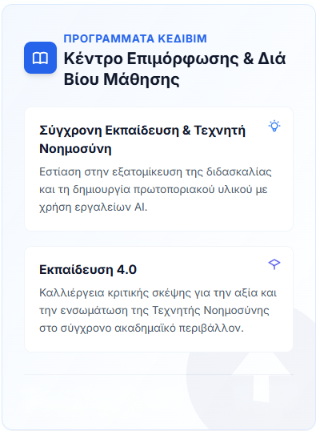
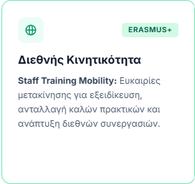
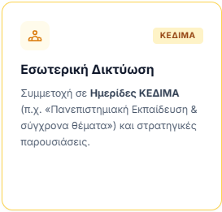
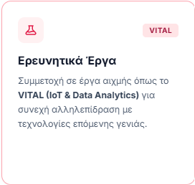
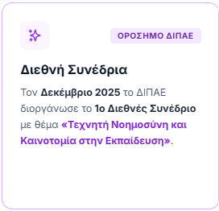
Επιμορφωτικές Δράσεις για τα Μέλη ΔΕΠ

Slide 8

Σας ευχαριστούμε για την προσοχή σας!
"Ενισχύοντας τη διδασκαλία, επενδύουμε στο μέλλον της εκπαίδευσης."

